Slide 1
TWSS – CURS – LARAVEL
Asist. Diana - Florina Șotropa
www.cs.ubbcluj.ro/~diana.sotropa
Notes:
https://tutorials.kode-blog.com/laravel-blade-template

Slide 2
Avantaje
Simplu – functionalitatile sunt usor de intels si implementat;
Elegant – functiile implementate se pot folosi cu configurari minimale
Bine documentat – documentatia Laravel este completa si up to date (inainte de releas-ul ultimei versiuni)
https://laravel.com/docs/5.5
Bazat pe arhitectura MVC
>>> Rezultate eficiente (linii de cod putine, cod scris eficient)

Slide 3
DE CE E Laravel diferit?
Pachete suplimentare care se pot instala in Laravel
Linia de comanda ARTISAN care face usoara instalarea pachetelor suplimentare
MIGRATIONS – schema bazei de date este actualizata si construit in cadrul framework-ului
Se pot executa comenzi de schimbare a schemei unui tabel prin intermediul ARTISAN
Se pot crea unitati de testare pe baza unitatii de testate integrate PHPUnit (extinderea clasei PHPUnit_Framework_TestCase)

Slide 4
CUNOSTINTE MINIMALE
HTML / CSS
PHP
OOP
MVC

Slide 5
INSTALARE & CONFIGURARE
Server Web (Apache)
PHP 7
MySQL
Composer https://getcomposer.org/

Slide 6
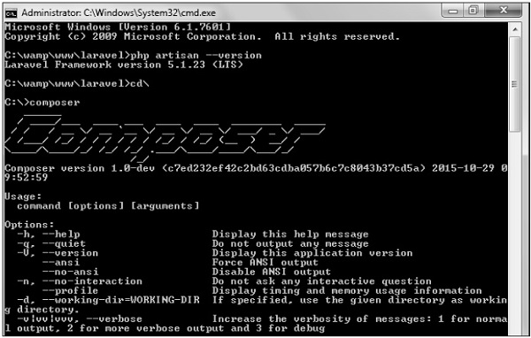
$ COMPOSER

Slide 7
$ composer global require “laravel/installer”
Instalare laravel

Slide 8
Aplicatie TODO list
Register
Login
Add Task
Edit Task
Delete Task

Slide 9
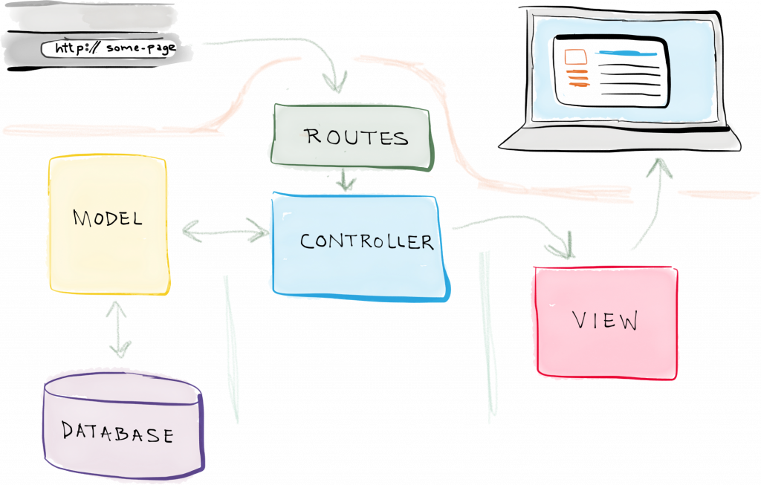
STRUCTURA DE DIRECTOARE – arhitectura mvc

Slide 10
STRUCTURA DE DIRECTOARE – arhitectura mvc
MODELS – entitati, prin intermediul carora se interogheaza baza de date si se aduc informatiile
VIEWS – pagini care se afiseaza atunci cand se acceseaza aplicatia
CONTROLLERS – manipuleaza cererile si transfera informatiile intre MODEL si VIEW, actionand ca un intermediar intre aceste componente

Slide 11
STRUCTURA DE DIRECTOARE – arhitectura mvc
APP – contine codul de baza
  CONSOLE – contine comenzile ARTISAN custom, create folosind make:command
  EXCEPTIONS – contine clasele care manipuleaza exceptiile
  HTTP – contine controllerele, middleware si cererile
  PROVIDERS – contine furnizorii de servicii ai aplicatiei
BOOTSTRAP – contine framework-ul bootstrap impreuna cu fisierele de configurare
CONFIG – contine toate fisierele de configurare ale aplicatiei
DATABASE – contine fisierele de migrare ale bazelor de date
PUBLIC – contine fisiere auziliare, precum imagini, fisiere JS, fisiere CSS

Slide 12
STRUCTURA DE DIRECTOARE – arhitectura mvc
RESOURCES: contine toate fisierele din VIEW, impreuna cu fisierele LESS sau SASS
ROUTES: contine definitiile rutelor aplicatiei; se primesc toate cererile aplicatiei si pe baza rutelor se directioneaza utilizatorul spre anumite metode din controller
STORAGE – contine fisiere de sesiune, cache
TESTS – contine toate fisierele de testare
VENDOR – contine toate dependintele composer-ului

Slide 13
$ laravel new projectname
Crearea unui proiect
$ LARAVEL NEW TODO

Slide 14
CONFIGURAREA BAZEI DE DATE
Laravel suporta 4 tipuri de baze de date
  MySQL
  PostgreSQL
  SQLite
  SQL Server

Slide 15
CONFIGURAREA BAZEI DE DATE
Fisierul config/database.php contine datele de configurare pentru bazele de date din productie
Fisierul .env permite configurarea bazei de date pe localhost (precum si rularea aplicatiei in diferite medii (testare, productie, local))
DB_CONNECTION=mysql
DB_HOST=127.0.0.1
DB_PORT=3306
DB_DATABASE=todo-laravel
DB_USERNAME=root
DB_PASSWORD=

Slide 16
MAKE:AUTH
Aceasta comanda se foloseste pentru a adauga posibilitatea de inregistrare in aplicatie
Se integreaza in aces mod posibilitatea de Register si de Login in sistem, foarte usor
$ php artisan make:auth

Slide 17
MIGRARI ALE bazelor de date
Se utilizeaza pentru crearea sau modificarea schemei bazelor de date
$ php artisan make:migration create_tasks_table --create=tasks
In database/migrations se vor crea tabelele :
  *_create_users_table.php;
  *_create_password_resets_table.php;
  *_create_tasks_table.php
Se poate modifica oricand schema unui tabel, modificand codul generat
public function up()
{ Schema::create('tasks', function (Blueprint $table) {
$table->increments('id');
$table->string('description');
$table->integer('user_id')->unsigned()->index();
$table->timestamps();
});}
$ php artisan migrate
Notes:
The new column named “description” will store the task description and column named “user_id” will store the id of the user who created the task. We added “ ->unsigned()->index()” after the user_if because it is a foreign key from users table.

Slide 18
Modele
Fiecarui tabel din baza de date ii corespunde un model
$ php artisan make:model Task
Notes:
This command will create Task model in App directory as shown below. Todo > app > Task.php

Slide 19
RELATII ONE TO MANY – TASK MODEL
class Task extends Model
{
public function user()
{
return $this->belongsTo(User::class);
}
}
Notes:
For our example: single user can have many tasks thus one-to-many relationship exists between User table and Task Table.

Slide 20
RELATII ONE TO MANY – USER MODEL
class User extends Authenticatable
{
public function tasks()
{
return $this->hasMany(Task::class);
}
}
Notes:
For our example: single user can have many tasks thus one-to-many relationship exists between User table and Task Table.

Slide 21
RUTE
Acceptarea tuturor cererilor si redirectionarea la functia care manipuleaza cererea
Rute posibile in aplicatie:
  Login
  Register
  Afisare task-uri
  Adaugare task nou
  Stergere task existent

Slide 22
RUTE
Acceptarea tuturor cererilor si redirectionarea la functia care manipuleaza cererea
Rute posibile in aplicatie:
  Login
  Register
  Afisare task-uri
  Adaugare task nou
  Stergere task existent
S-a adaugat automat cand s-a folosit comanda make:auth

Slide 23
RUTE
Inainte de editarea rutelor este necesara actualizarea controller-elor
  LoginController.php
  RegisterController.php
protected $redirectTo = ‘/home’; protected $redirectTo = ‘/’;
Notes:
Go to app/Http/Controllers/Auth and open LoginController.php and RegisterController.php and make changes as stated below to both files.

Slide 24
RUTE
Rutele pot fi editate in fisierul web.php care se regaseste in directorul routes
Route::get('/', 'TasksController@index');
Auth::routes();
Route::get('/task','TasksController@add');
Route::post('/task','TasksController@create');
Route::get('/task/{task}','TasksController@edit');
Route::post('/task/{task}','TasksController@update');

Slide 25
VIEW
Stocate in directorul resources/views
Reprezinta partea de front-end a aplicatiei Laravel si separa logica aplicatiei de prezentarea aplicatiei
Este necesara crearea urmatoarelor view-uri:
  welcome.blade.php – homepage (arata lista tuturor task-urilor pentru utilizatorii logati)
  add.blade.php – formular care permite adaugarea de noi task-uri
  edit.blade.php – formular care permite editarea task-urilor existente
In momentul in care am folosit functia make:auth pentru autentificare s-au creat automat view-urile pentru login si registration
Notes:
Laravel comes with decent layout which contains navbar called app.blade.php located in Views/layouts directory.

Slide 26
VIEW
add.blade.php
edit.blade.php
welcome.blade.php
@extends('layouts.app')
//this will add laravel’s default navbar to your page
@section('content')
//here goes your body content
@endsection
Notes:
Now, in /resources/views folder, create add.blade.php and edit.blade.php files with the markup given below.
In welcome.blade.php, replace all code with the above. We will edit the views later after defining our controller functions using Route-Model Binding concept.

Slide 27
VIEW – AFISARE TASK-uri – welcome.blade.php
@extends('layouts.app')
@section('content')
<div class="container">
@if (Auth::check())
<h2>Tasks List</h2>
<a href="/task" class="btn btn-primary">Add new Task</a>
<table class="table">
<thead><tr>
<th colspan="2">Tasks</th>
</tr>
</thead>
…

Slide 28
VIEW – AFISARE TASK-uri – welcome.blade.php
…
<tbody>@foreach($user->tasks as $task)
<tr>
<td>
{{$task->description}}
</td>
<td>
<form action="/task/{{$task->id}}">
<button type="submit" name="edit" class="btn btn-primary">Edit</button>
<button type="submit" name="delete" formmethod="POST" class="btn btn-danger">Delete</button>
{{ csrf_field() }}
</form>
</td>
</tr>
@endforeach</tbody>
…

Slide 29
VIEW – AFISARE TASK-uri – welcome.blade.php
…
</table>
@else
<h3>You need to log in. <a href="/login">Click here to login</a></h3>
@endif
</div>
@endsection
Notes:
Blade template engine allows us to use php inside HTML without enclosing it inside “<?php ?>”.
For if else logic, you can use :
@if() //your html statements
@else //your html statements
@endif
Auth::check() is the Laravel function to check whether user is logged in or not. It gives true or false as return.

Slide 30
VIEW – ADD TASK – add.blade.php
@extends('layouts.app')
@section('content')
<div class="container">
<h2>Add New Task</h2>
<form method="POST" action="/task">
<div class="form-group">
<textarea name="description" class="form-control"></textarea>
</div>
<div class="form-group">
<button type="submit" class="btn btn-primary">Add Task</button>
</div>
{{ csrf_field() }}
</form>
</div>
@endsection
Notes:
{{ csrf_field() }} is used to generate csrf token and insert in the form. This token is used to verify that the authenticated logged user is the one making request in application. This is the security feature provided by Laravel out of the box.

Slide 31
VIEW – EDIT TASK – EDIT.blade.php
@extends('layouts.app')
@section('content')
<div class="container">
<h1>Edit the Task</h1>
<form method="POST" action="/task/{{ $task->id }}">
<div class="form-group">
<textarea name="description" class="form-control">{{$task->description }}</textarea>
</div>
<div class="form-group">
<button type="submit" name="update" class="btn btn-primary">Update task</button>
</div>
{{ csrf_field() }}
</form>
</div>
@stop
Notes:
After editing this view, all the pieces are joined so you can now test your application.
First register and then login and then check if you can create task, edit task and delete task.

Slide 32
CONTROLLER
$ php artisan make:controller TasksController
Notes:
Controllers are used to direct traffic between views and models and they can group multiple request handling logic into a single class. Thus, generally they receive all the request and based on their logic, they redirect or return respective data.In our example, now we are moving towards front-end, thus we should make controllers through which we can handle requests coming to our application. Execute below command to create controller for tasks
app/Http/Controllers

Slide 33
CONTROLLER - TASK
namespace App\Http\Controllers;
use Illuminate\Http\Request;
use Auth;
use App\Task;
class TasksController extends Controller
{
public function index()
{
$user = Auth::user();
return view('welcome',compact('user'));
}
public function add()
{
return view('add');
}
…

Slide 34
CONTROLLER - TASK
…
public function create(Request $request)
{
$task = new Task();
$task->description = $request->description;
$task->user_id = Auth::id();
$task->save();
return redirect('/');
}
public function edit(Task $task)
{
if (Auth::check() && Auth::user()->id == $task->user_id)
{
return view('edit', compact('task'));
}
else {
return redirect('/');
}
}
…

Slide 35
CONTROLLER - TASK
…
public function update(Request $request, Task $task)
{
if(isset($_POST['delete'])) {
$task->delete();
return redirect('/');
}
else
{
$task->description = $request->description;
$task->save();
return redirect('/');
}
}
}

Slide 36
RULARE COD
$ php artisan serve
Notes:
php artisan serve

Slide 37
IMBUNATATIRI
Validari
Crearea de catre utilizator de liste multiple cu task-uri multiple
Profil de utilizator
Notes:
https://www.parthpatel.net/laravel-tutorial-for-beginner-5-4/

Slide 38
MAI MULTE DETALII
LARAVEL

Slide 39
SETAREA SISTEMULUI DE AUTENTIFICARE
config/session.php
lifetime:
  valabilitatea în minute a sesiunii în cazul în care nu mai există activitate în sesiunea respective;
expire_on_close:
  Daca e true, îţi permite să ştergi sesiunea în cazul în care utilizatorul închide browser-ul.
cookie:
  Denumirea cookie-ului ce va fi folosit la păstrarea datelor de sesiune.
secure:
  stabileşte dacă cookie-urile vor fi folosite doar pe o conexiune de tip https.
Notes:
Lifetime:
valabilitatea în minute a sesiunii în cazul în care nu mai există activitate în sesiunea respectivă; astfel, dacă spre exemplu nu ai fost activ timp de 120 de minute, sesiunea va fi închisă.

Slide 40
MIGRATIONS
denumirea generică a modalităţii prin care o aplicaţie se foloseşte de o secvenţă de cod pentru a realiza structura unei baze de date.
te ajută să fii ordonat în lucrul cu baza de date
păstrează o istorie a tuturor modificărilor pe care le-ai făcut tabelelor, permiţându-ţi astfel să te întorci la un anumit episod din filmul schimbarilor facute bazei de date (un fel de version control pentru baza de date).

Slide 41
MIGRATIONS
ARTISAN: $ php artisan list
$ php artisan migrate:install – crearea tabelului migrations unde va fi pastrata istoria migrarilor
$ php artisan session:table – crearea fisierului database/migrations/*_create_session_table.php
$ php artisan migrate – crearea tabelului session in baza de date

Slide 42
MIGRATIONS
$ php artisan migrate:make create_users_table --create=users
migrate:make
  creare fişier de migrare care să aibă în denumire string-ul “create_users_table“;
–create=users
  fişierul de migrare este realizat în vederea creării unui tabel care va purta numele users; dacă am fi dorit să lucrăm cu un tabel existent, am fi putut să dăm ca parametru –table=users.
Se creează fișierul database/migrations/*_create_users_table.php
Notes:
migrate_make
prin această denumire descriptivă vom şti şi noi la ce se referă migrarea respectivă, fără a mai fi nevoie să ne uităm în fişier; dacă doream să facem un fişier de migrare prin care să adăugăm o coloană nouă la un tabel existent am fi putut da ca nume descriptiv ceva de genul: add_xxx_column_to_users_table, unde xxx ar fi fost denumirea coloanei.

Slide 43
MIGRATIONS – fisierul de migrare
<?php
use Illuminate\Database\Schema\Blueprint;
use Illuminate\Database\Migrations\Migration;
class CreateUsersTable extends Migration {
public function up()
{
Schema::create('users', function(Blueprint $table)
{
$table->increments('id');
$table->timestamps();
});
}
public function down()
{
Schema::drop('users');
}
}
Notes:
După cum putem vedea, a fost creată o clasă care are două metode:
up() – metodă cu ajutorul căruia realizăm tabelele.
down() – metodă cu ajutorul căreia revenim la starea de dinaintea modificărilor realizate prin metoda up.

Slide 44
MIGRATIONS – Realizarea unui tabel
Pentru realizarea tabelului se foloseste metoda create() a clasei Schema
Metoda primeste ca parametri:
  numele tabelului
  o functie anonima care va returna un obiect de tip Blueprint ca va reprezenta structura tabelului
Structura tabelului contine cateva coloane
  Id
  Timestamp

Slide 45
MIGRATIONS – Realizarea unui tabel
$table->increments('id'); // prima coloana va fi de tip int cu autoincrement si se va numi "id"
$table->string('username', 32); // a doua coloana va fi de tip varchar cu o limita de 32 de caractere si se va numi "username"
$table->string('email', 150); // a treia coloana va fi de tip varchar cu o limita de 150 caractere si se va numi "email"
$table->string('password', 60); // a treia coloana va fi de tip varchar cu o limita de 60 de caractere si se va numi "password"
$table->string('remember_token',100)->nullable(); // a patra coloana va fi de tip varchar cu o limita de 100 de caractere si se va numi "remember_token"
$table->timestamps(); // timestamps e o functie care va crea doua coloane: created_at si updated_at
Notes:
Campului password i-am impus o limită de 60 de caractere deoarece modelul User ce va fi folosit de driverul de autentificare al Laravel-ului va păstra parola criptată prin Bcrypt, ceea ce va rezulta într-o înşiruire de 60 de caractere.
pentru driverul Authentication este necesară realizarea unei coloane remember_token, de 100 de caractere, unde se va păstrat un token pentru cazul în care vor fi folosite sesiuni de tipul “remember me”.

Slide 46
MIGRATIONS – Realizarea unui tabel
<?php
use Illuminate\Database\Schema\Blueprint;
use Illuminate\Database\Migrations\Migration;
class CreateUsersTable extends Migration {
public function up()
{
Schema::create('users', function(Blueprint $table)
{
$table->increments('id'); // prima coloana va fi de tip int cu autoincrement si se va numi "id"
$table->string('username', 32); // a doua coloana va fi de tip varchar cu o limita de 32 de caractere si se va numi "username"
$table->string('email', 150); // a treia coloana va fi de tip varchar cu o limita de 150 caractere si se va numi "email"
$table->string('password', 60); // a treia coloana va fi de tip varchar cu o limita de 60 de caractere si se va numi "password"
$table->string('remember_token',100)->nullable(); // a patra coloana va fi de tip varchar cu o limita de 100 de caractere si se va numi "remember_token"
$table->timestamps(); // timestamps e o functie care va crea doua coloane: created_at si updated_at
});
}
public function down()
{
Schema::drop('users');
}
}
Notes:
Campului password i-am impus o limită de 60 de caractere deoarece modelul User ce va fi folosit de driverul de autentificare al Laravel-ului va păstra parola criptată prin Bcrypt, ceea ce va rezulta într-o înşiruire de 60 de caractere.
pentru driverul Authentication este necesară realizarea unei coloane remember_token, de 100 de caractere, unde se va păstrat un token pentru cazul în care vor fi folosite sesiuni de tipul “remember me”.

Slide 47
ARTISAN si migrarea in baza de date
$ php artisan migrate
  Artisan-ul se uita in tabelul migrations pentru a vedea ce fisiere a incarcat pana in momentul respectiv
  Apoi se uita in folderul database/migrations pentru a vedea daca acolo exista fisiere suplimentare fata de ce are el notat in table
  Dupa ce a creat tabelul, isi noteaza in migrations ca a interpretat acest fisier
$ php artisan migrate:rollback
  revenirea la starea anterioara
$ php artisan migrate:reset
  Resetarea bazei de date (stergerea tuturor tabelelor definite in fisierele de migrare)
$ php artisan migrate:refresh
  Refacerea bazei de date pe baza fisierelor de migrare (migrate:reset + migrate)

Slide 48
POPULAREA TABELELOR DINTR-O baza de date (SEEDING)
Pentru popularea bazelor de date se foloseste clasa DatabaseSeeder care extinde clasa Seeder si care se gaseste in database/seeds
Daca se doreste popularea tabelei users, se apeleaza clasa UsersTableSeeder, care se va define intr-un fisier php cu acelasi nume
$this->call(UsersTableSeeder::class);

Slide 49
POPULAREA TABELELOR DINTR-O baza de date (SEEDING)
<?php
class UserTableSeeder extends Seeder
{
public function run()
{
DB::table('users')->delete();
User::create(array(
'username' => 'admin',
'email' => 'admin@exemplu.ro',
'password' => Hash::make('parola'),
));
}
}
?>
$ php artisan db:seed
Notes:
clasa UserTableSeeder şterge toate înregistrările din tabelul users şi apoi îl populează cu înregistrarea/înregistrările pe care o/le definim într-un array. După cum poţi vedea, parola va fi deja criptată când va intra în baza de date (folosind clasa Hash), rezultând un hash de 60 de caractere.

Slide 50
RUTE
toate interacţiunile cu utilizatorii realizându-se prin intermediul rutelor.
acestea definesc destinaţiile către care sunt trimişi utilizatorii în momentul în care aceştia fac o cerere către aplicaţie.
în momentul în care un utilizator dă clic pe un link, aplicaţia apelează la app/routes.php pentru a vedea cărui controller şi cărei metode să trimită cererea respectivă.
Prin urmare, fişierul routes.php este una dintre cele mai importante elemente ale dezvoltării unei aplicaţii cu Laravel.

Slide 51
RUTE
Route::get('/', function()
{
return View::make('hello');
});
Notes:
Prin aceste linii, aplicaţiei i se spune că în momentul în care este apelat root-ul aplicaţiei (“/”), aplicaţia va trebui să returneze un view numit hello.

Slide 52
RUTE
Metode:
  GET – pentru afişarea unei pagini
  POST – pentru trimiterea de date prin formular
  PUT – pentru salvare
  PATCH – pentru modificare de informaţii
  DELETE – pentru ştergere de informaţii
“/” reprezintă linkul care va fi adresat în cadrul rutei. În acest caz este vorba de accesarea root-ului aplicaţiei (homepage-ul).
function() – reprezintă o funcţie anonimă, rutei returnându-i-se direct ceea ce s-a definit în cadrul funcţiei anonime.

Slide 53
RUTE - exemple
Pagini necesare:
  login – cerere de tip GET pentru accesarea paginii care va avea formularul de logare;
  login – cerere de tip POST pentru trimiterea către aplicaţie a datelor de logare şi interpretarea acestora;
  secure – pagină unde vor avea acces doar utilizatorii logaţi;
  logout – cerere de tip GET pentru accesarea paginii care va permite delogarea utilizatorilor;
Route::get('/login', array('as'=>'login','uses'=>'UserController@index'));
Route::post('/login', array('as'=>'login','uses'=>'UserController@login'));
Route::get('/secure', array('as'=>'securepage','uses'=>'SecurePageController@index'));
Route::get('/logout', array('as'=>'logout','uses'=>'UserController@logout'));
Route::get('/', function()
{
return View::make('hello');
});
Notes:
// la accesarea "paginii" login prin metoda GET, router-ul va trimite vizitatorul la controllerul UserController, metoda index(). De asemenea, dam un nume rutei respective: 'login'.
// la accesarea "paginii" login prin metoda POST, router-ul va trimite vizitatorul la controllerul UserController, metoda login(). A se vedea ca, desi are acelasi nume, ruta "login" se va referi in acest caz la metoda POST.

Slide 54
RUTE – PARAMETRI OBLIGATORII SI PARAMEtri optionali
Parametri obligatorii
Route::get('ID/{id}',function($id){
echo 'ID: '.$id;
});
Parametri optionali
Route::get('/user/{name?}',function($name = ‘Diana’){
echo "Name: ".$name;
});
Moduri de executie:
  http://localhost:8000
  http://localhost:8000/ID/5
  http://localhost:8000/user/Ana
Notes:
In routes.php

